Slide 1






Perfil do Usuário
e Persona
Entendendo para quem estamos projetando soluções digitais com empatia e foco no usuário.

Slide 2


1. O que é Perfil do Usuário?
Descrição Geral: É uma visão abrangente do público que utiliza ou poderá utilizar um produto.
Compreensão do Público: Ajuda a identificar características, necessidades e comportamentos gerais.
Múltiplos Fatores: Pode considerar idade, profissão, conhecimentos, objetivos e dificuldades.
Exemplo Prático: Estudantes de DSM que usam aplicativos para estudar e organizar suas tarefas diárias.

Slide 3
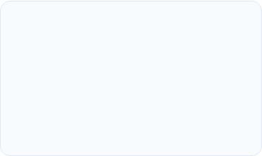
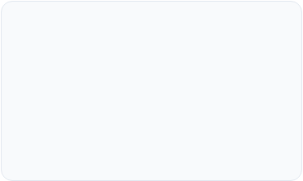
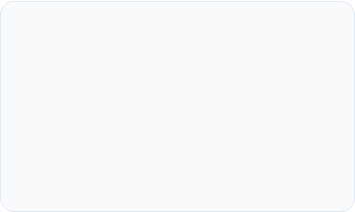



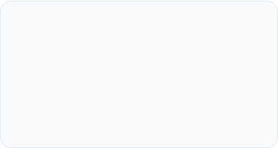
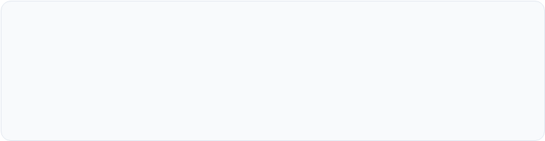


2. Por que conhecer o usuário?
Evita Achismos
Funcionalidades Úteis
Decisões de Interface
Evita desenvolver soluções baseadas apenas em opiniões da equipe de desenvolvimento.
Ajuda a definir as funcionalidades que realmente trazem valor para o dia a dia.
Facilita a escolha da linguagem visual, tom de voz e estrutura dos elementos.
Prevenção de Problemas
Foco Humano no Processo de UX
Permite identificar gargalos e falhas de usabilidade antes do desenvolvimento.
Garante que a pessoa usuária permaneça no centro de todas as decisões do projeto.

Slide 4
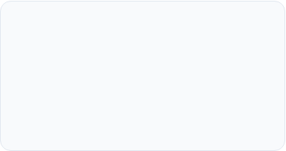
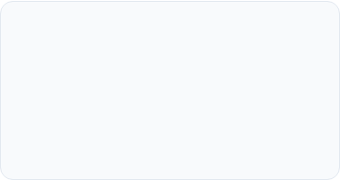
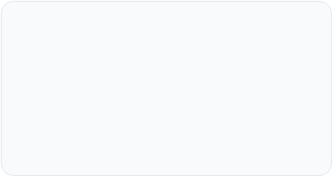



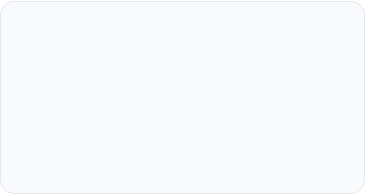




3. Principais informações do Perfil
Dados Demográficos
Contexto de Uso
Objetivos
Idade, escolaridade, localização e profissão dos usuários.
Onde, quando e como a pessoa utiliza o produto no seu dia a dia.
O que o usuário deseja realizar ao utilizar a solução tecnológica.
Necessidades
Dificuldades
Conhecimento Tecnológico
O que ele precisa indispensavelmente para atingir seus objetivos.
Obstáculos, dúvidas, dores e frustrações vividas atualmente.
Nível de afinidade com tecnologia: iniciante, intermediário ou avançado.

Slide 5
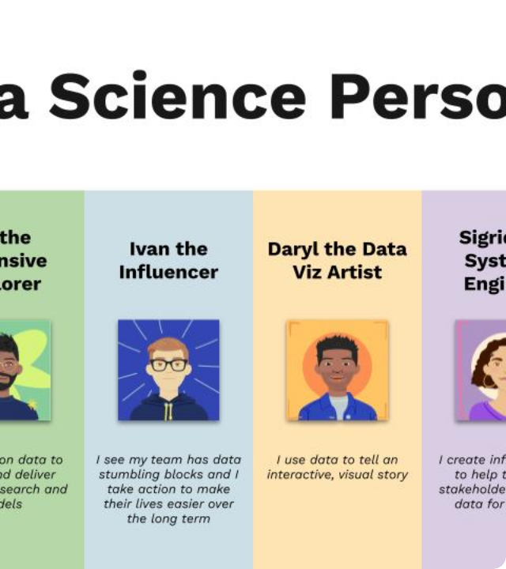
4. O que é Persona?
Personagem Fictício: Criada a partir de dados e características reais de um grupo de usuários.
Representação Típica: Representa um usuário arquetípico ou um segmento importante da sua base.
Identidade Completa: Possui nome, idade, profissão, objetivos, necessidades e dificuldades.
Guia do Projeto: Serve como referência constante durante o design e decisões de funcionalidades.

Slide 6
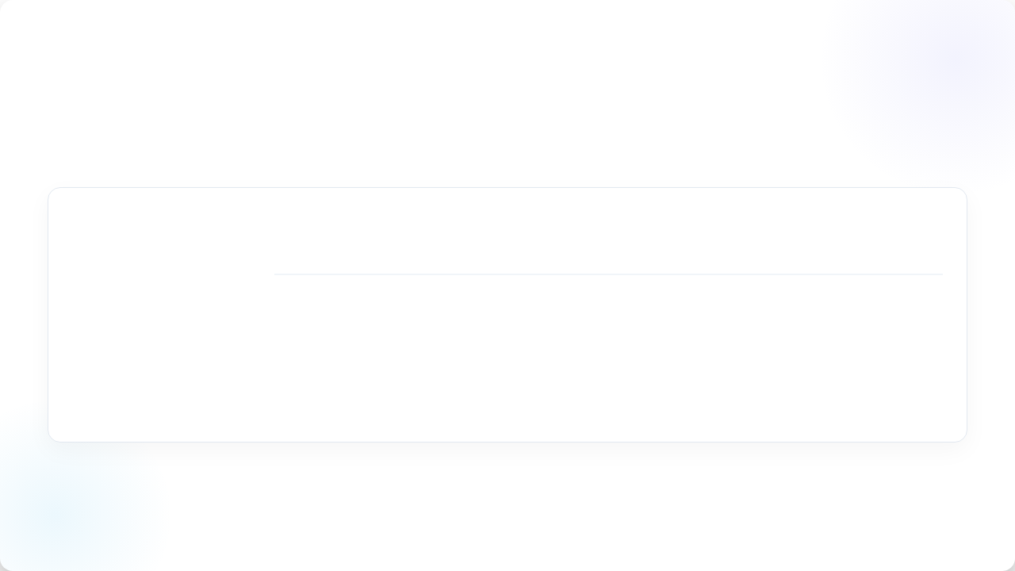





5. Exemplo de Persona
Mariana Souza

Slide 7
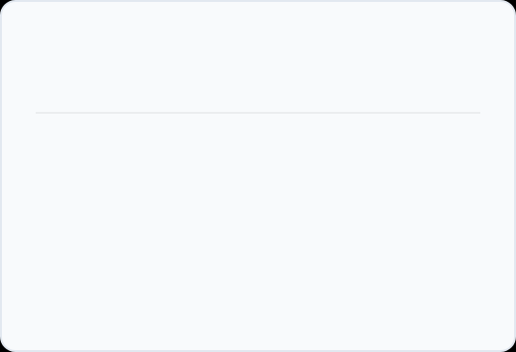
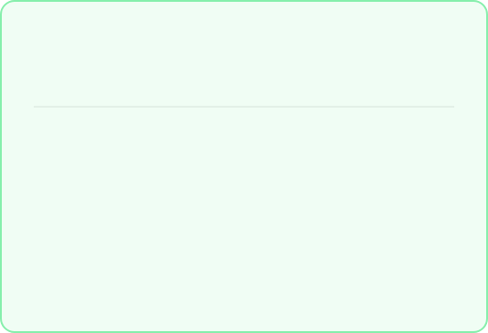



6. Persona x Perfil do Usuário
Perfil do Usuário
Persona
Visão Macroscópica
Visão Humanizada
Visão geral e abrangente de um grupo de usuários.
Representação mais específica e humanizada.
Apresenta características comuns e dados agregados.
Cria um personagem fictício baseado em dados reais.
Foco em segmentos demográficos e de mercado.
Gera empatia e norteia a experiência prática.

Slide 8












7. Como criar uma Persona?
Pesquise os Usuários
Identifique Padrões
Escolha o Grupo
Crie a Identidade
Mapeie Detalhes
Guie o Projeto
Realize entrevistas, questionários e observações diretas.
Análise dados para encontrar comportamentos repetidos.
Selecione o segmento mais relevante para o produto.
Defina nome, imagem, perfil e contexto realista.
Mapeie objetivos, necessidades e dificuldades.
Use a persona em todas as decisões do time de UX.

Slide 9
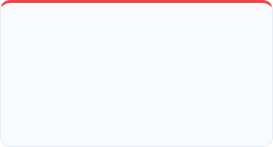
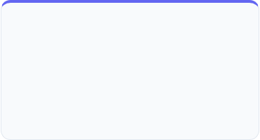
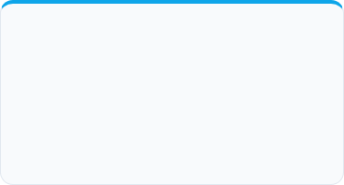



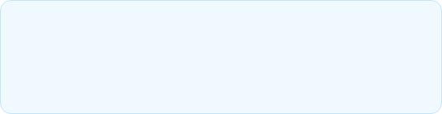
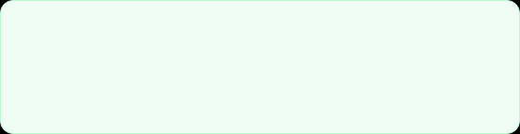
8. Exemplo aplicado a um aplicativo
Problema
Persona Alvo
Necessidade
Alunos esquecem trabalhos e prazos de provas frequentemente.
Aluno que utiliza principalmente o smartphone na rotina.
Receber lembretes automáticos e visualizar datas facilmente.
Solução UX
Resultado Esperado
Tela inicial com próximos prazos em destaque e notificações push personalizadas.
Maior organização dos estudantes e menor taxa de esquecimento das entregas.

Slide 10
9. Boas práticas e cuidados
Baseie em Pesquisa: Construa a persona em dados reais de usuários, nunca em estereótipos ou suposições.
Priorize o Importante: Não crie personas demais; foque nas mais relevantes para o negócio e produto.
Mantenha a Objetividade: Registre informações úteis e diretas que impactem decisões de design.
Mantenha Atualizado: Atualize a persona conforme novos dados e comportamentos surgirem.
Pergunta de Ouro: Questionem sempre: "Essa decisão de interface atende às necessidades da nossa persona?"

Slide 11





10. Exercício em sala
Desafio Prático
Criar uma Persona completa para um aplicativo voltado a estudantes de DSM.
Tempo Sugerido
Em duplas, definam: nome, idade, curso, objetivos, necessidades e dificuldades.
Escolham um problema real: uma dor marcante enfrentada no dia a dia acadêmico.
Apresentação
Proponham a solução: uma funcionalidade clara para resolver o problema.

Slide 12



Image Sources
https://guides.uxtweak.com/wp-content/uploads/2023/06/UXT_UX_research_presentation_01.png
Source: www.uxtweak.com
https://www.datocms-assets.com/38511/1744127855-spotify-user-persona.png?auto=format
Source: maze.co
https://img.magnific.com/free-photo/good-looking-caucasian-female-with-blonde-straight-hair-wearing-glasses-denim-shirt-smiles-happily-has-good-mood-after-successful-day-university-glad-pleased-pose_176420-13174.jpg?semt=ais_hybrid&w=740&q=80
Source: www.magnific.com

